Slide 1
Traffic accident detection using P- GAN
- Proposed system
JONGWOOK-SI

Slide 2
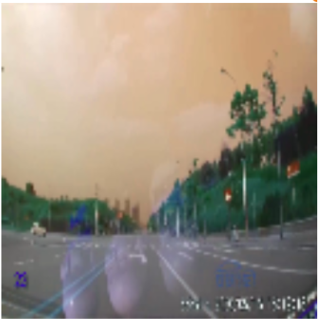
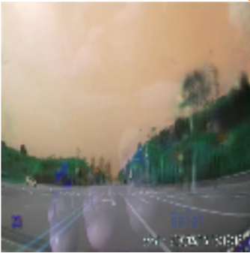
Proposed System
Ground Truth
Prediction

Slide 3
Introduction
배경의 낮은 추측성능으로 인한 상황
Background Removal을 사용하여 차량만 Segmentation 후 처리

Slide 4

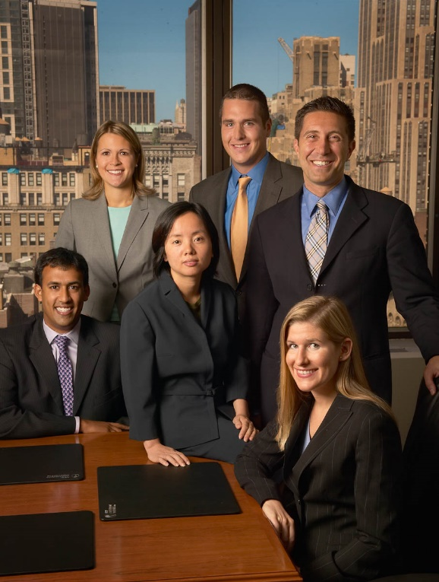
Proposed System

Slide 5
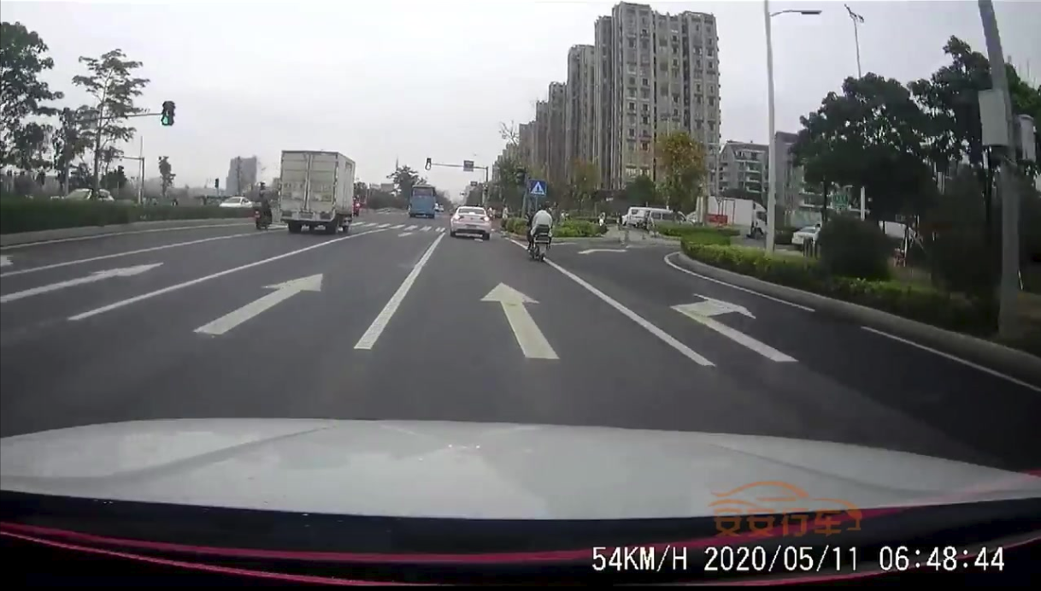
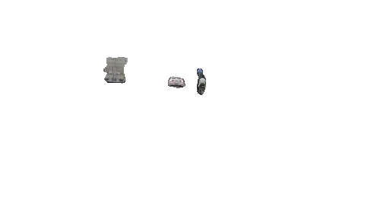
Proposed System

Slide 6
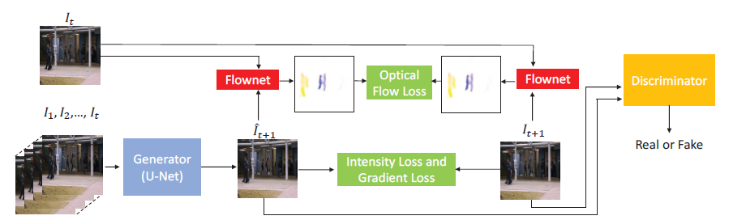
Proposed System
Background Remover

Slide 7
Introduction
mobile_net : 속도가 빠름, 상대적으로 정확도가 낮음
Xception_net : 속도가 느림, 상대적으로 정확도가 높음
문제는 학습 하는데 굉장히 많은 시간이 소요..
(1 iteration에 약 1분, 10000 iteration시 약 3일) - mobile_net

Slide 8
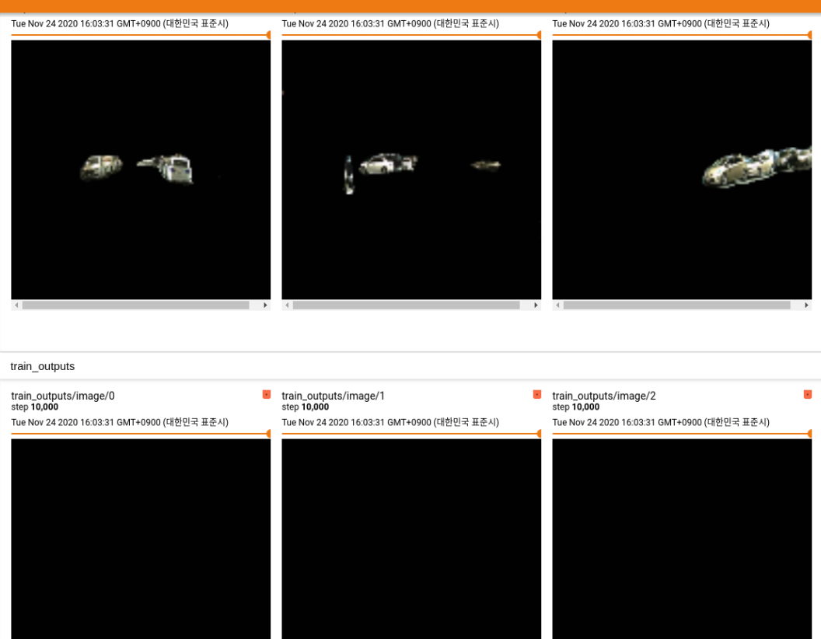
Train

Slide 9
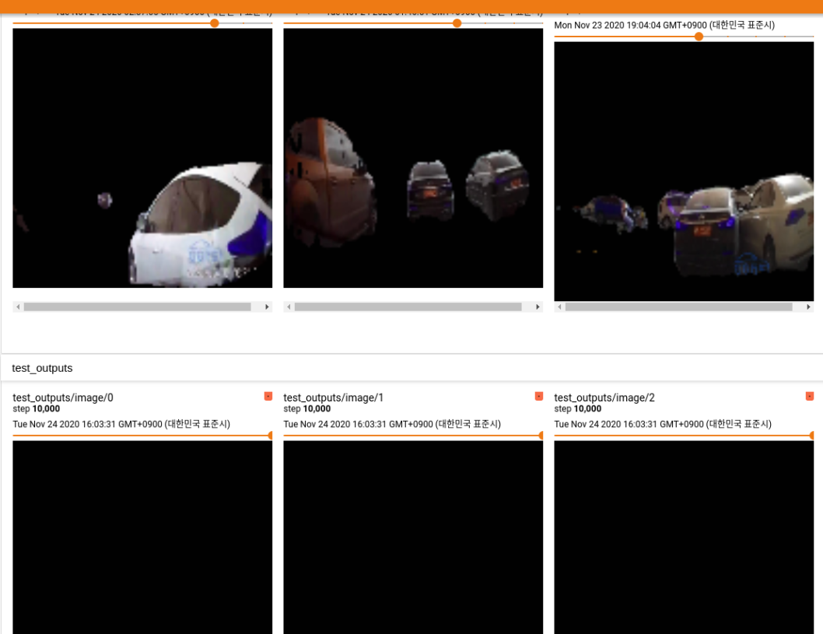
Test

Slide 10
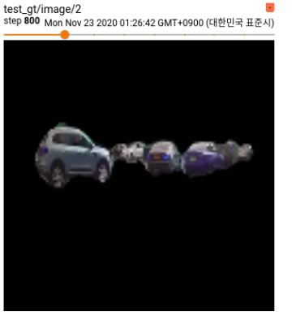
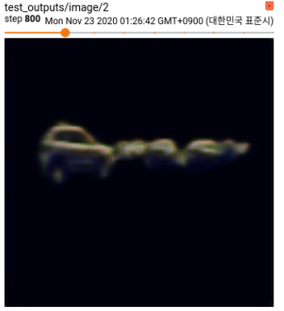
Test

Slide 11
Evaluation
F1Score : 40.2%
AUC : 53.4%
Optical Flow는 적용이 가능하다.
But, 배경 제거를 이용한 프레임 이미지 예측은 성능이 매우 낮다.
아마, 배경(동일한 색상)이 너무 많아 예측 성능이 떨어지는 것으로 보인다.
-> 검출된 차량보다 배경 부분이 너무 커서 배경에 Overfitting된 느낌
-> 학습이 진행될 수록 예측 프레임 이미지가 배경 이미지임.

Slide 12
Evaluation
F1Score : 40.2%
AUC : 53.4%
 | Baseline | -Optical flow | +depth +optical | +depth | +depth +noise | +depth +종욱unet | +depth +종욱unet +noise
F1score | 41.3 50.7 | 51.8 58.4 | 51.4 | 59.3 | 67.3 | 60.5 | 68.9
AUC | 74.0 75.9 | 76.3 81.0 | 75.7 | 82.0 | 88.0 | 82.3 | 88.1

Slide 13
Proposed System
Optical Flow를 사용하기 위한 Loss 부분에서만 정의하면?
코드를 갈아 엎는 과정 (전체를 Tensor로 바꾸는 행위 : 생명에 위협)

